Slide 1

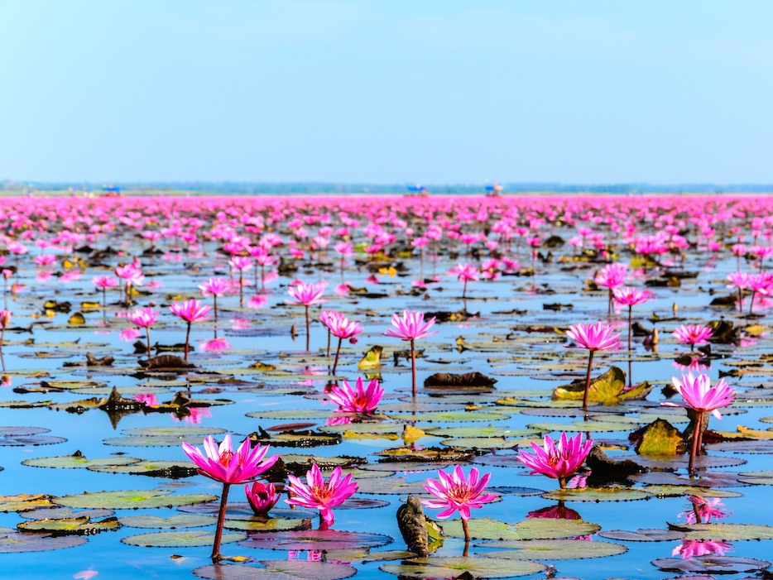



LA MUERTE DE
UN RUISEÑOR
JOSE LUIS

Slide 2
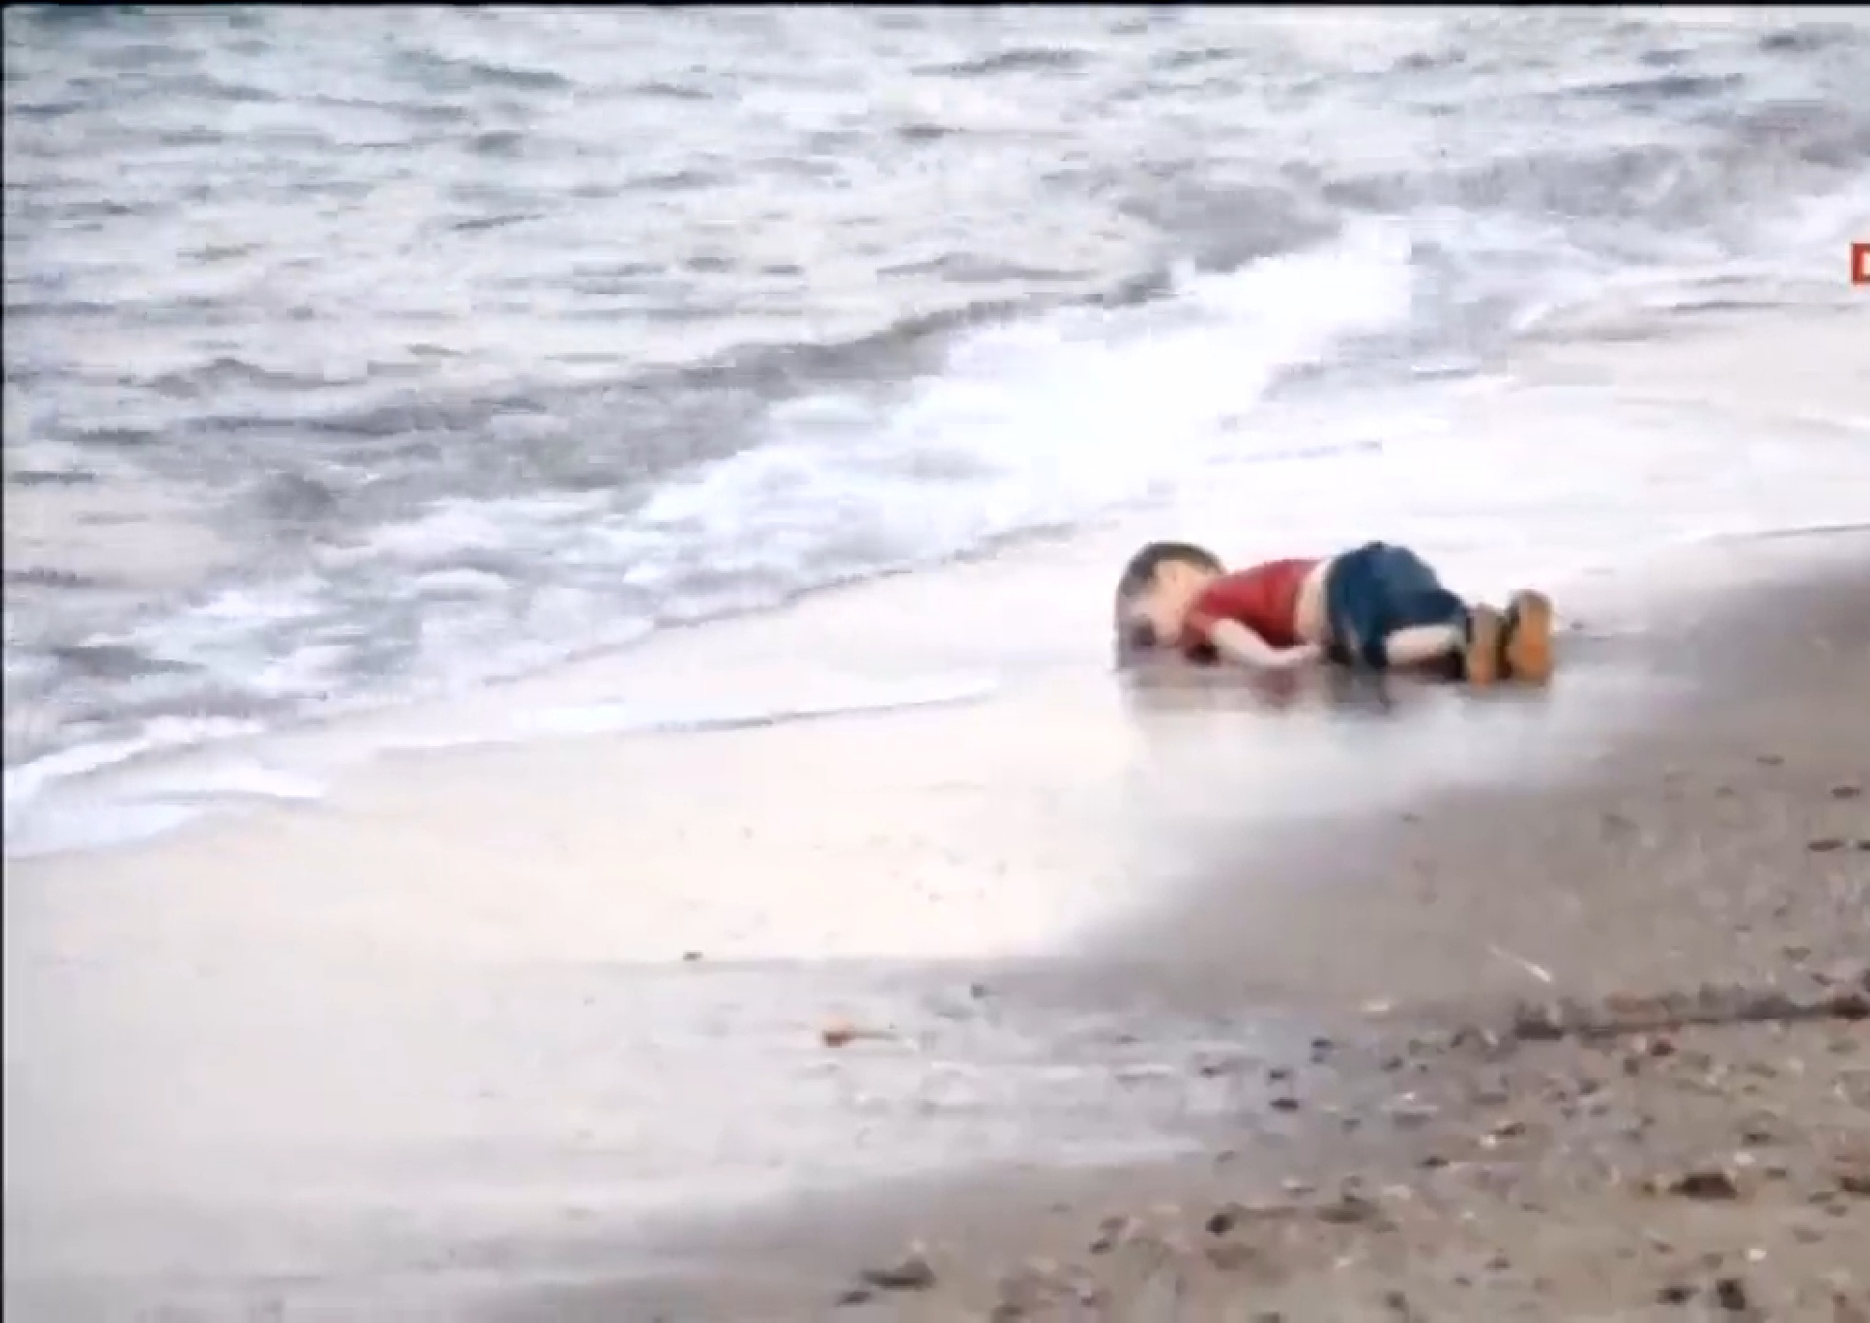
  Aylan Kurdi, de tres años,
Fallecido en la playa de la isla de Kos

Slide 3
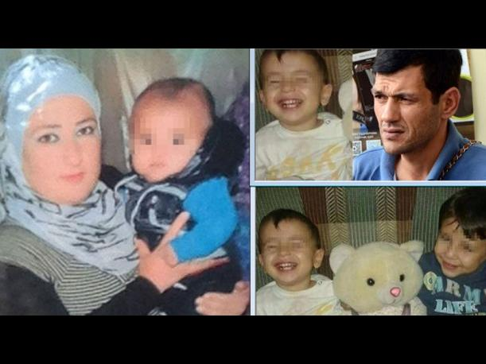

Slide 4
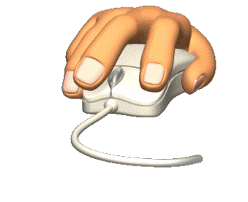
A raíz del debate surgido por la publicación de la fotografía del cadáver de un niño en una playa turca, Hay argumentos a favor y en contra. Unos lo compartirán en redes sociales para hacer visible el problema y otros no querrán amargarle el día a sus seguidores. Algunos dirán que hieren la sensibilidad del que las ve, y otros que es la única manera de que estas tragedias lleguen a todo el mundo y se intenten solucionar. Y parece que el problema de la inmigración ya está aquí, más cerca que nunca, y es un problema de todos, y no solo de 'ellos'.
Leer más:

Slide 5
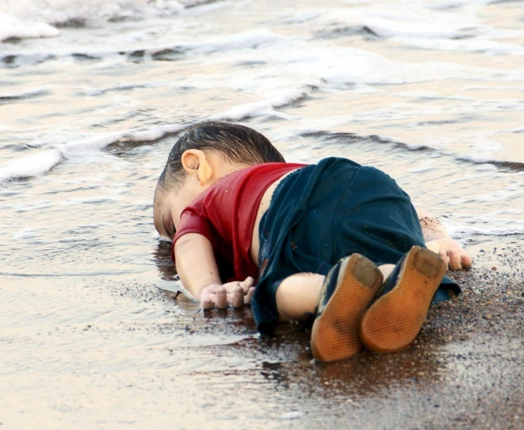

Slide 6
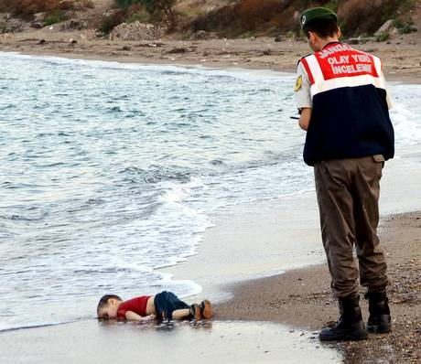

Slide 7
No sabremos nunca cómo se llamaban los cientos de niños sin nombre que según datos de 'Save the Children' han sido rescatados en los últimos días en la franja del Mediterráneo, ese transitado paso que separa Italia del norte de África.
ACNUR estima que solo en lo que llevamos de año 2.500 personas perdieron la vida tratando de llegar a Europa. "Les da igual si mueren o no", dijo uno de los supervivientes a este viaje mortal. Ahora la tragedia ya tiene su icono. Ha muerto un ruiseñor. ¿Cuántos más hacen falta para que deje de darle igual al resto del mundo?
Leer más:

Slide 8
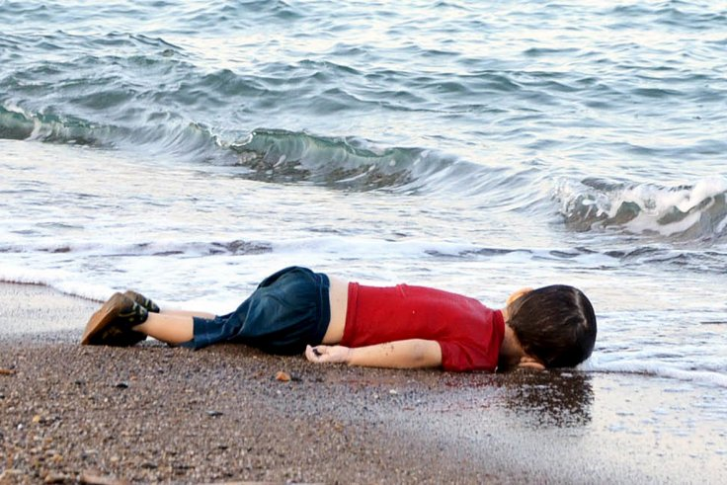

Slide 9
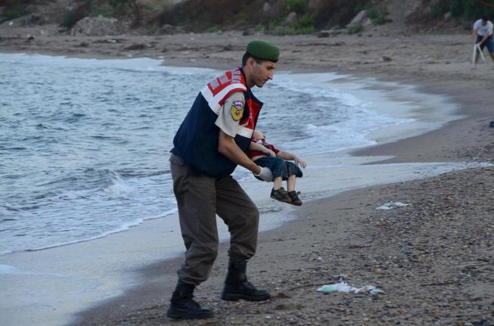

Slide 10
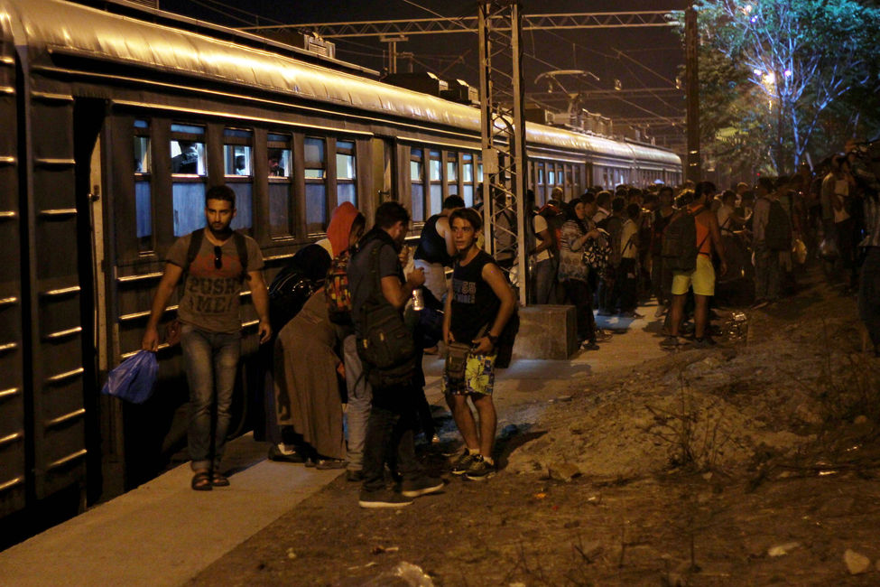

Slide 11
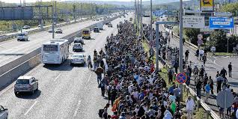

Slide 12
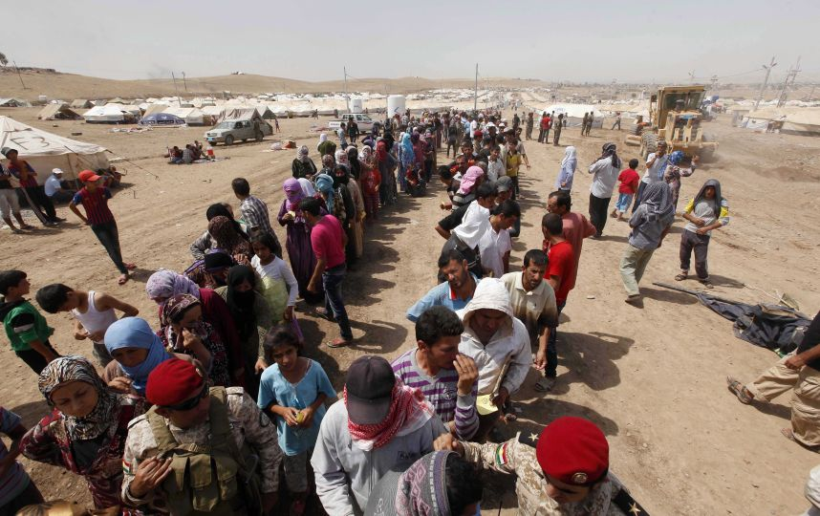

Slide 13
Y mientras debatimos si es conveniente mostrar estas verdades a la sociedad o mantenerlas fuera de nuestra vista, según ACNUR, 2.500 personas mueren cada año intentando buscar un futuro mejor en un viaje desesperado a Europa. Puede ser que esta vez nos alarmemos más al ver la foto de este niño en la playa porque el fallecido tiene cara, nombre y apellidos y las 'cosas' no son tan abstractas y frías como las cifras que se barajan en otras noticias. Y aunque no haya foto de los otros 2.499 seres humanos, y parezcan un simple número, también tienen cara, nombre y apellidos, como el pequeño Aylan, el niño de la playa.

Slide 14
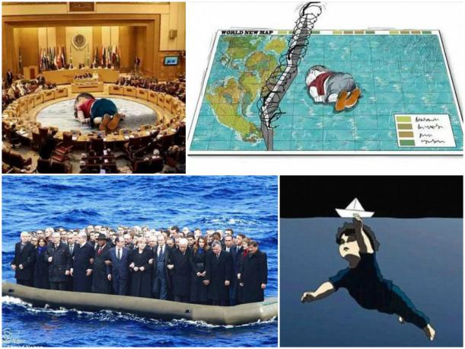

Slide 15
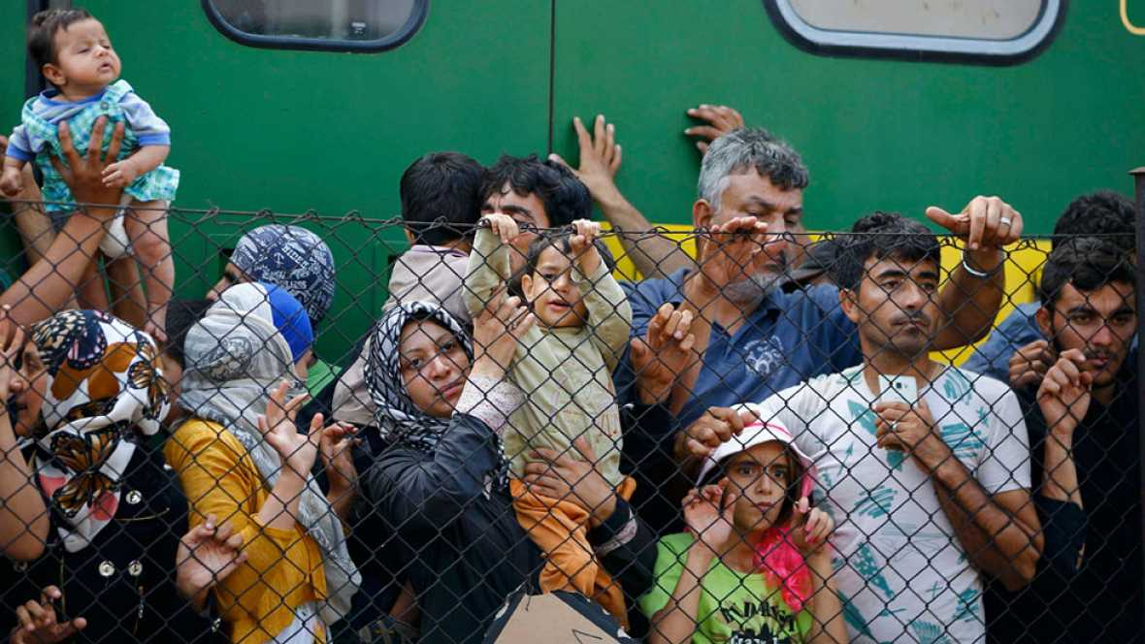

Slide 16
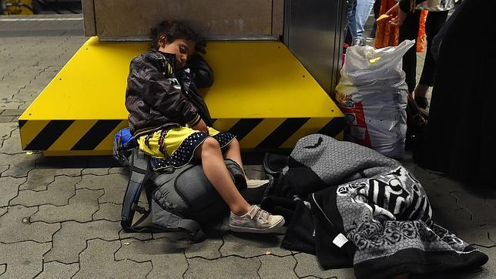

Slide 17

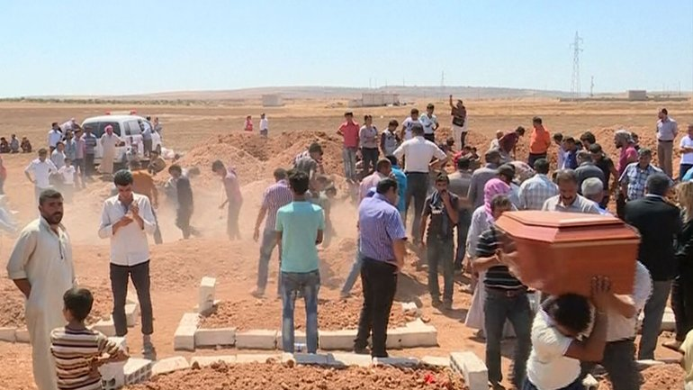

Slide 18
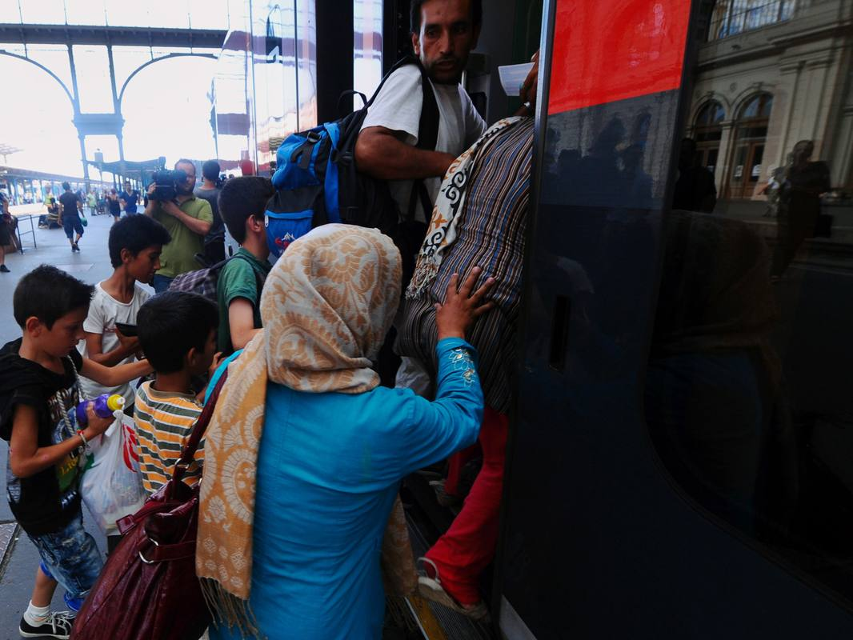

Slide 19
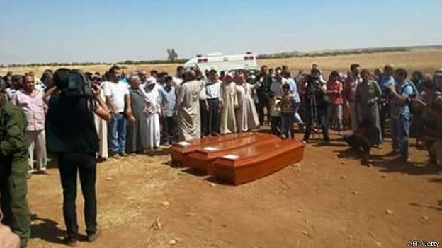

Slide 20
A la hora de la verdad Europa no es Europa, sino 27 estados con 27 puertas distintas, pero igualmente cerradas

Slide 21
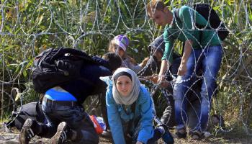

Slide 22
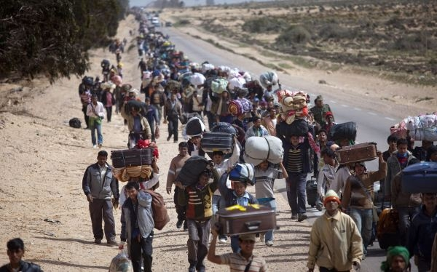

Slide 23
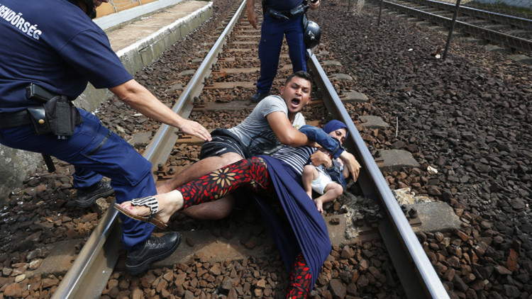

Slide 24
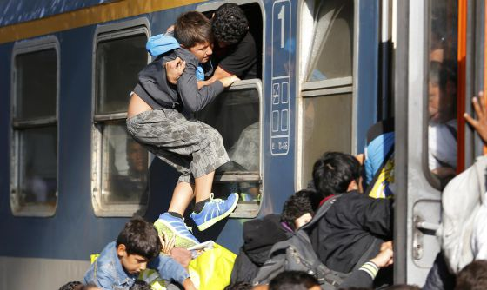

Slide 25
Sea como fuere, el debate está servido y la realidad seguirá nutriéndonos de imágenes que todos veremos de un modo u otro (o no).
Solo pretendo informar mostrando 'toda' la realidad porque solo el conocimiento de los hechos permite tener una opinión.

Slide 26
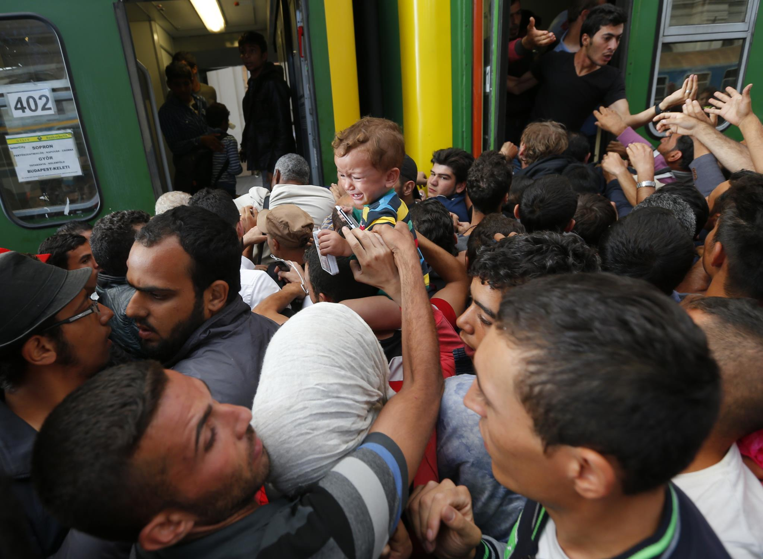

Slide 27
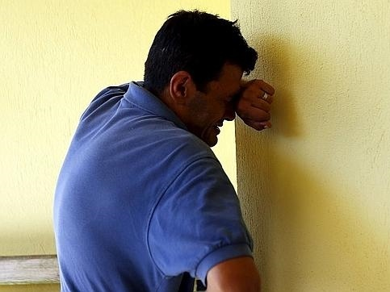
El dolor de
un padre
y esposo

Slide 28
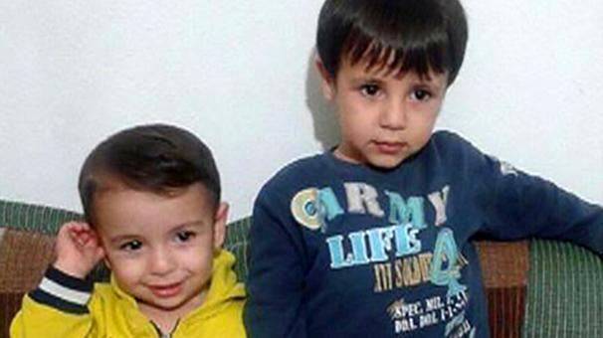

Slide 29
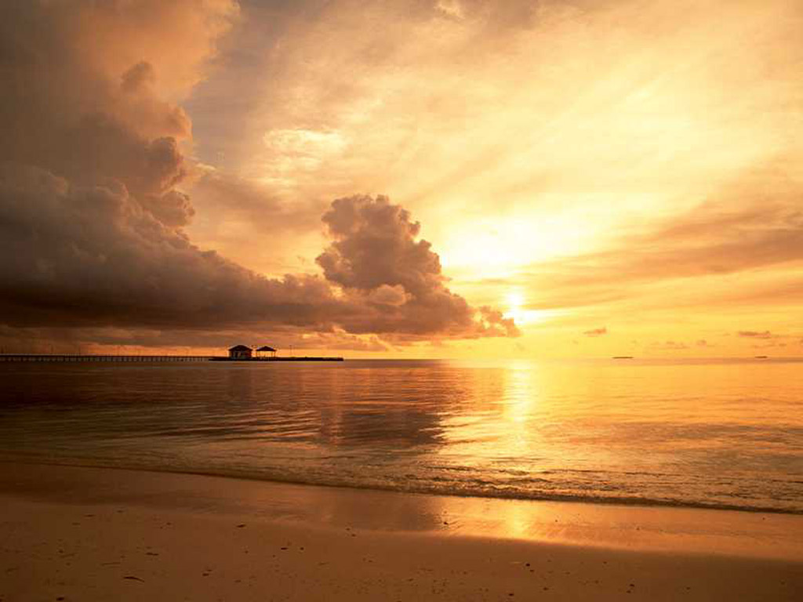


  ¡¡¡ PIENSALO ¡¡¡
  UN FUERTE ABRAZO,
  QUE TENGAS UN BUEN DIA
JOSE LUIS

Slide 30







¿Te ha gustado?
Puedes ver más entrando
Aquí
Además puedes recibir powerpoints en tu correo electrónico suscribiéndote aquí:

